Slide 1

יעדי הקיימות של האו"ם
SDG- Sustainable Development Goals
ד"ר טל גולדרט
יועצת מרכז השלטון המקומי

Slide 2
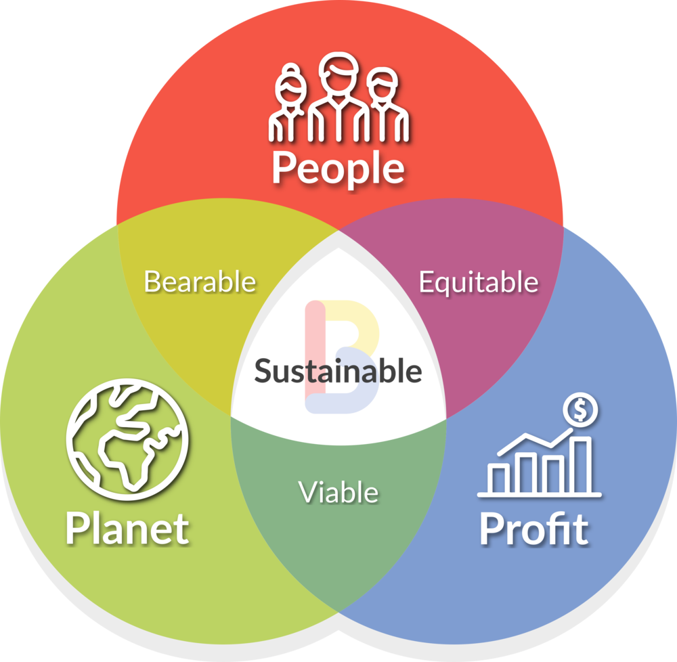
מה ההבדל בין סביבה לקיימות?
סביבה – יחסי הגומלין בין האדם לבין סביבתו הטבעית או זו שנוצרה על ידו.
קיימות – היכולת להמשיך לקיים תהליך או מצב לאורך זמן.
קיימות היא הפוטנציאל לחיים של רווחה בטווח הרחוק, מבחינה סביבתית, כלכלית וחברתית.
נסבל
הוגן
בר חיים

Slide 3
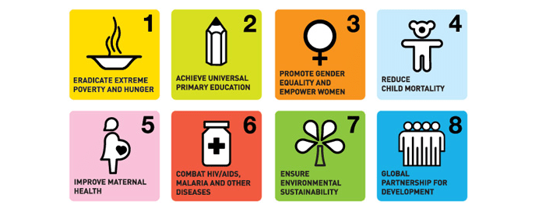
1972
1987
1992
UNEP
United Nations Environmental Program
בעקבות ועידת האקלים בשטוקהולם
Agenda 21 (rio)
קריאה למדינות להכין תכניות,
בראיה אינטגרטיבית ומשותפת
Our Common Future
תכנית, עם יעדים לשנת 2000
2002
MDG
2000
יוהנסבורג
10 שנים אחרי ריו,
ראשי מדינות מקבלים החלטות שיפור
לאנושות ושימור טבע
The Millennium Declaration
8 יעדים חברתיים
SDG
2012
2015
…
ריו דה ז'ניירו
מסמך מסודר ומוסכם הכולל
אמצעים יישומיים להטמעה
הוחלט להכין יעדים ברורים ומפורטים
הסכם פריז
הכולל בתוכו גם את היעדים המפורטים,
עם יעדים כמותיים ל 2030

Slide 4
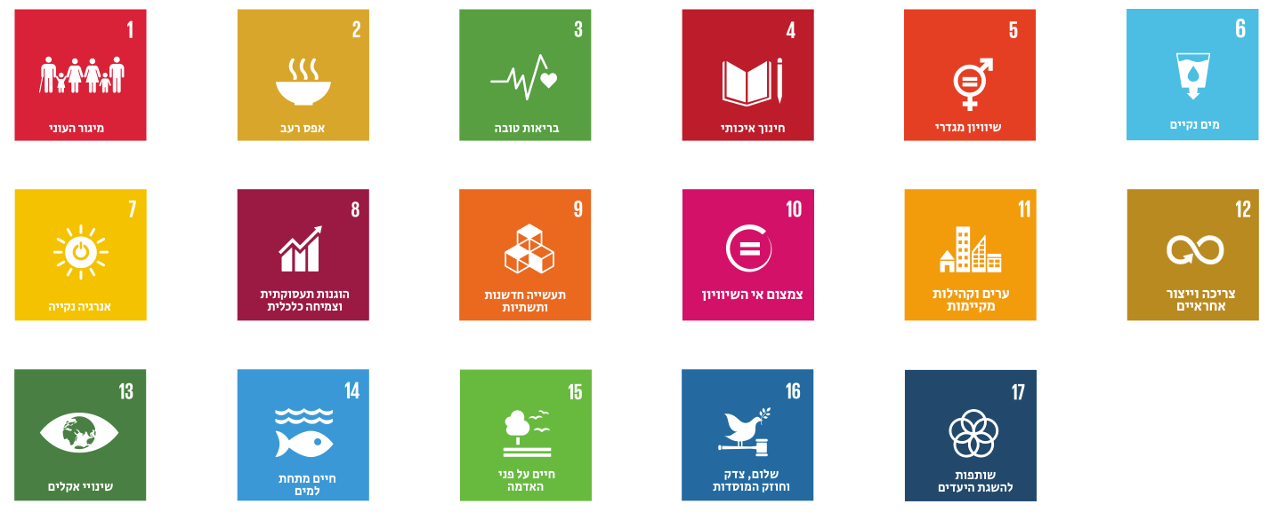
היעדים
1
01
הוגדרו 17 יעדים, ובתוכם פירוט של מטרות אליהם שואפות המדינות להגיע
2
02
3
03
4
04
תרגום היעדים לעברית – "מצפן הקיימות" , ליעד אורתר, המכון לאחריות תאגידית http://sgdcompass-il.org.il/

Slide 5
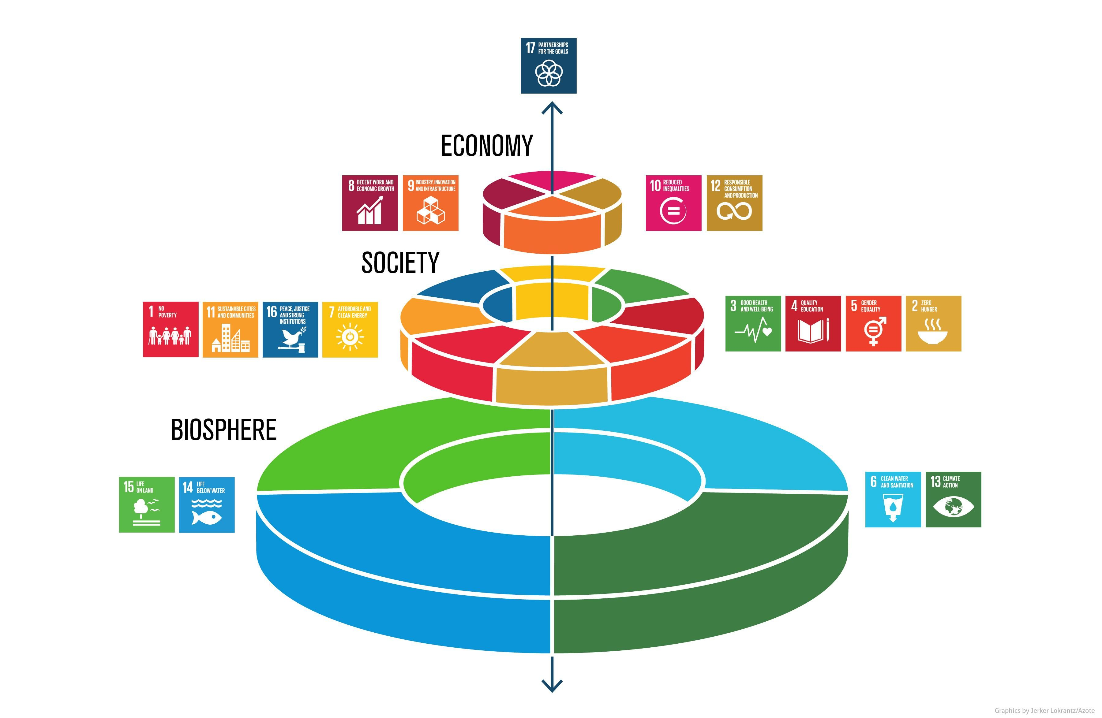
את היעדים ניתן לחלק לשלוש קבוצות-על
כלכלה
חברה
ביוספרה, אקולוגיה וסביבה

Slide 6
כל אחד מהיעדים הללו מספק לנו נקודות השקפה משמעותית על העולם שבו אנו חיים
לכל מוצר או שירות יש השפעה כזו או אחרת על המדדים – לטובה או לרעה
גם השפעה עקיפה היא מהותית, ולפעמים פועלת לשני כיוונים מנוגדים – למשל – תעשייה משגשגת – עלולה לגרום לזיהום אוויר או פגיעה בבעלי חיים, ויחד עם זאת – עשויה להגדיל את היצע מקומות התעסוקה, ולהפחית את העוני, למשל.
כאשר אנו בוחנים מוצר או שירות מסויימים, אנו חייבים לקחת בחשבון את כלל ההשפעות, ולזהות את המוקדים הבעייתיים, בהם נרצה לטפל כדי לשפר את ההשפעה של המוצר על הסביבה/החברה

Slide 7
אז מה שונה הפעם?
מה שלא נמדד – לא מנוהל
היעדים כוללים מטרות מספריות לקראת שנת 2030
המדדים המספריים מאפשרים מעקב אחר ההתקדמות

Slide 8
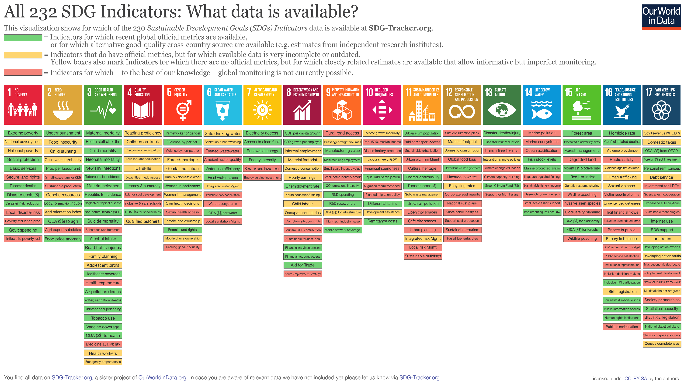

Slide 9
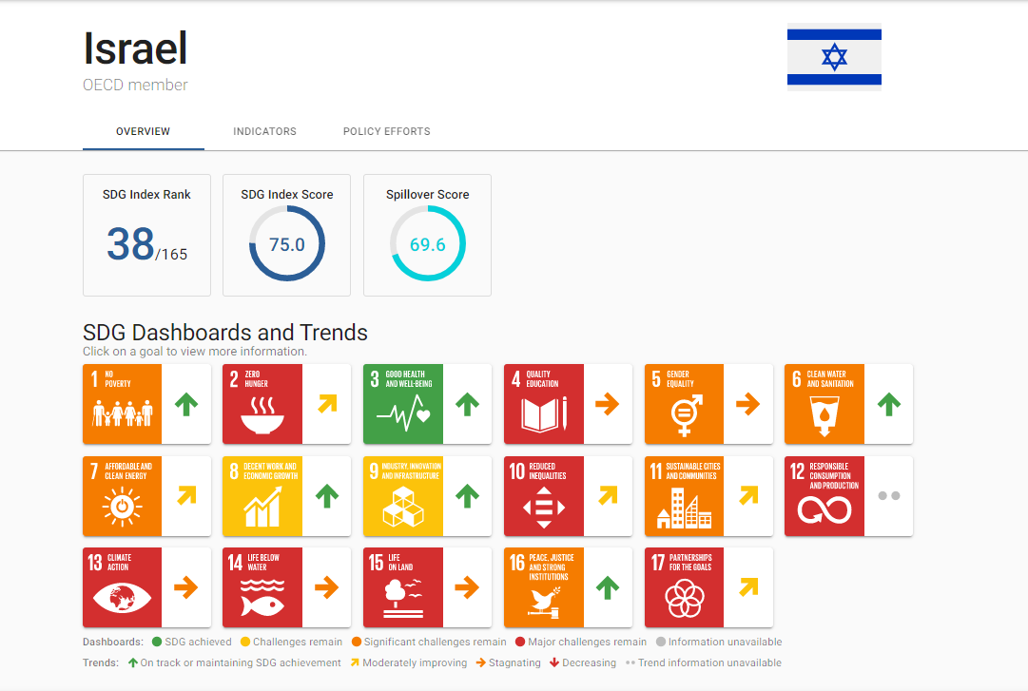
https://dashboards.sdgindex.org/profiles/israel

Slide 10
איפה היעדים הללו פוגשים רשויות מקומיות?
בכל מקום!
תושבים ואיכות החיים שלהם, סביבת המחייה, הגנה על הטבע – על האוויר, המים והיבשה.
שירותי רווחה, חינוך, בריאות, ממשל
וכמובן – יעד 11 – במישרין

Slide 11
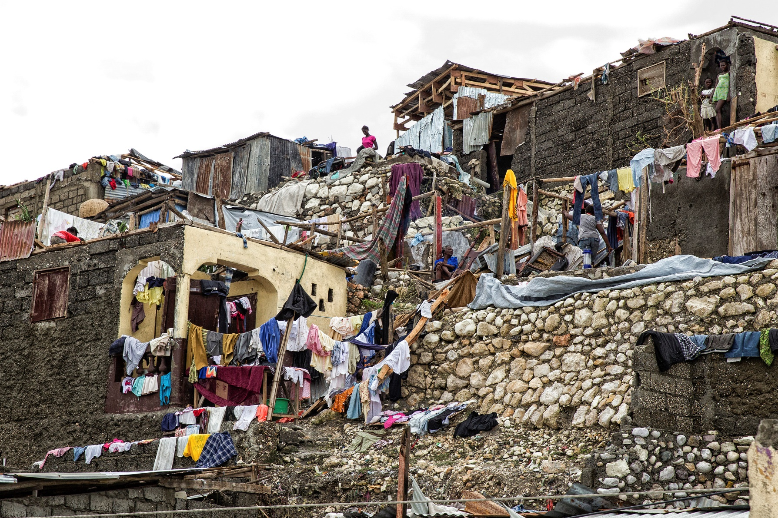
11. ערים וקהילות מקיימות
https://www.undp.org/content/undp/en/home/blog/2016/10/12/Ciudades-sostenibles-si-no-es-ahora-cu-ndo-.html

Slide 12
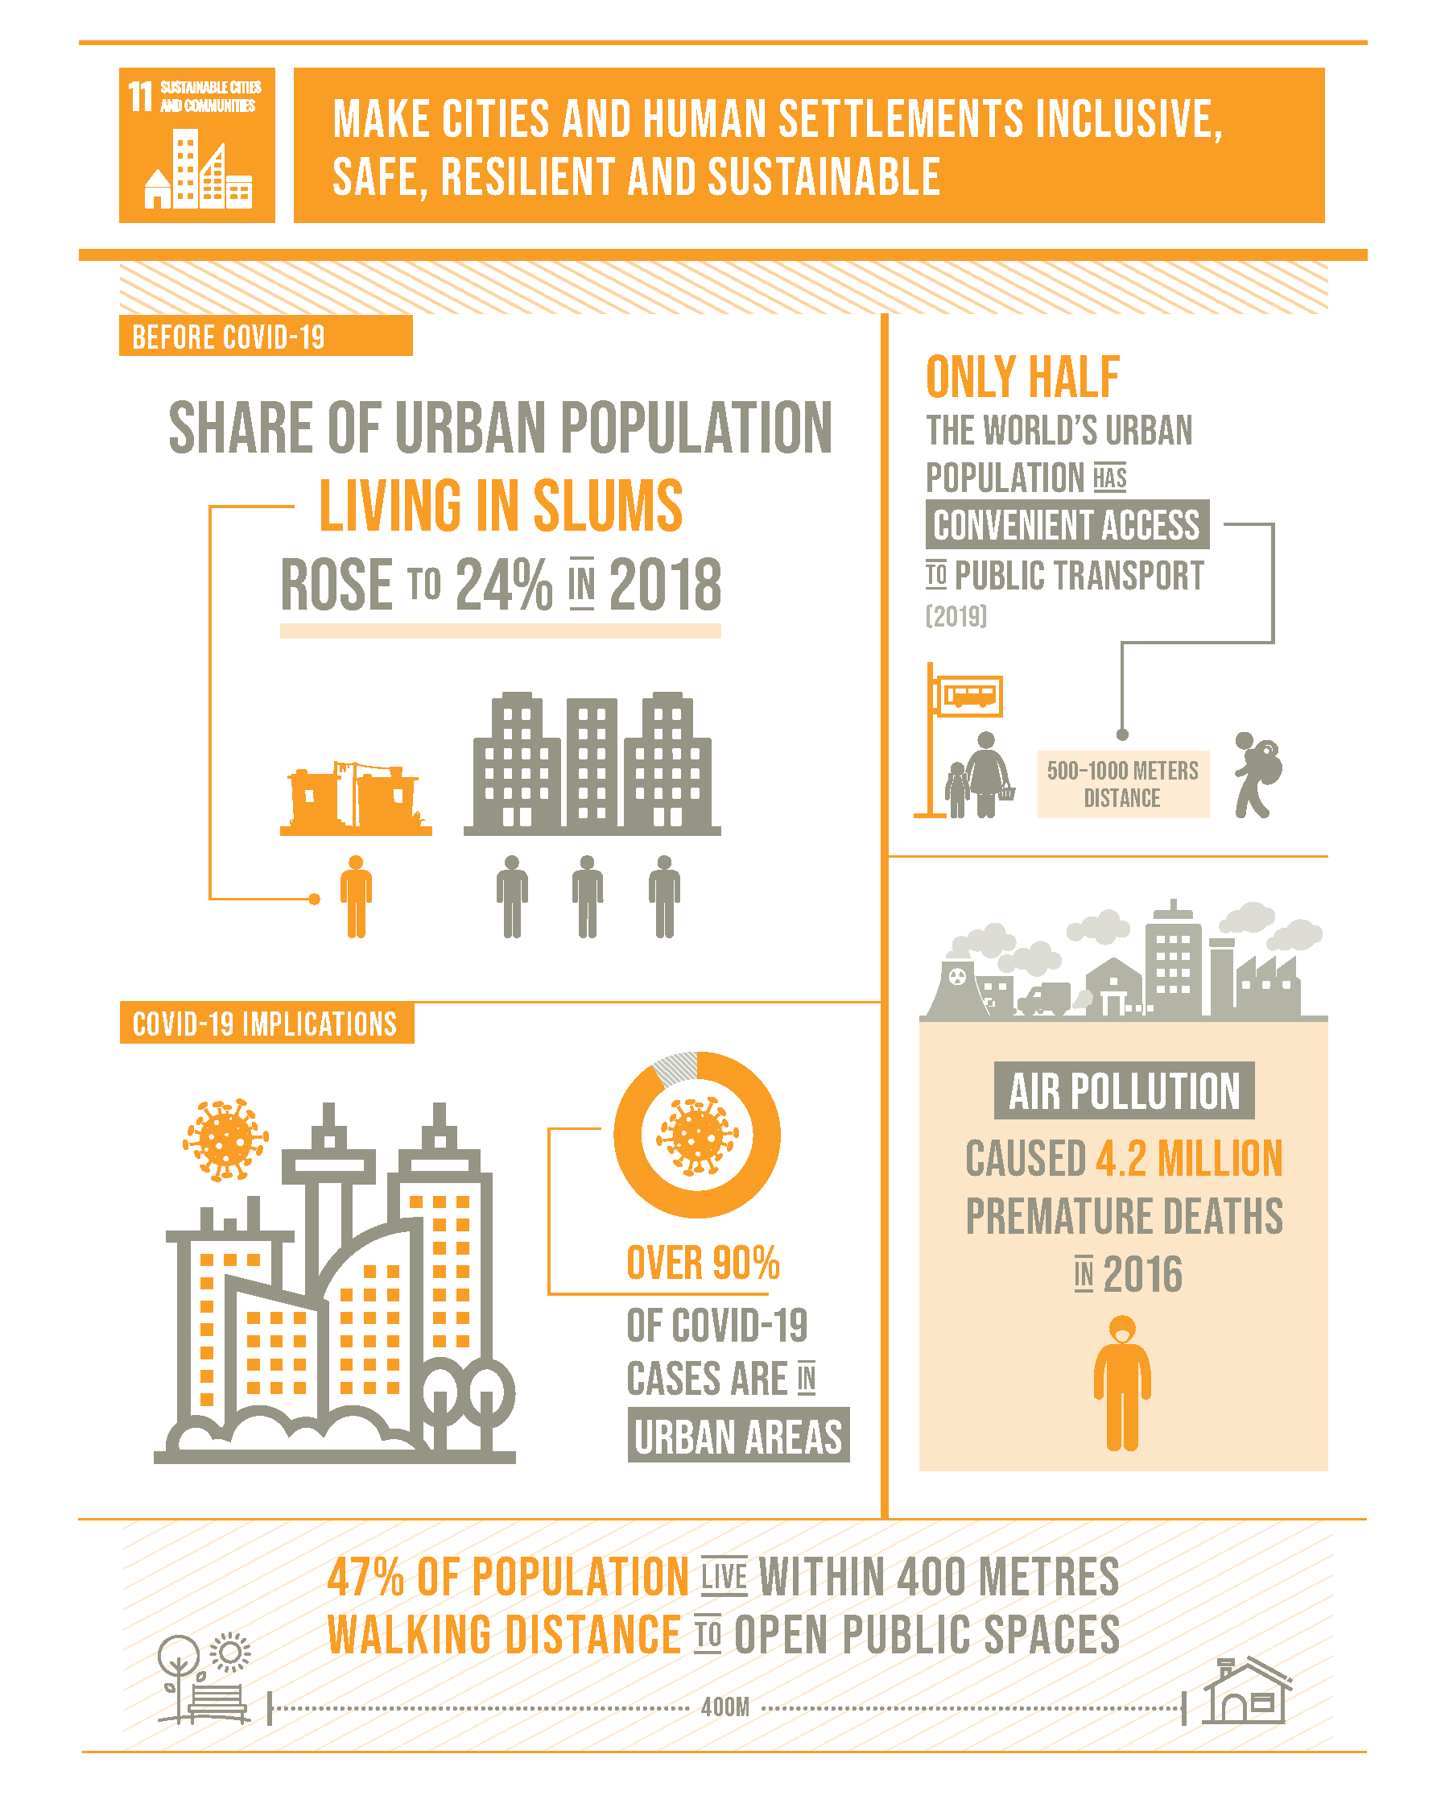
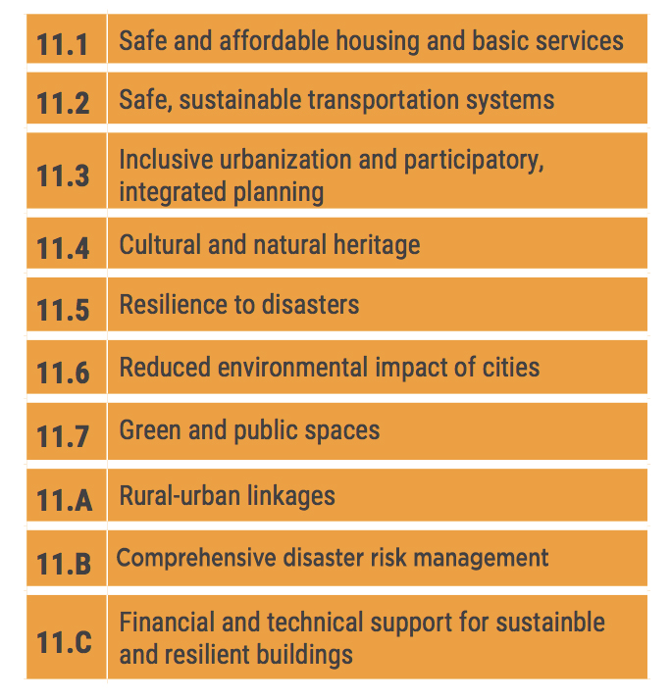
https://sdgs.un.org/goals/goal11

Slide 13
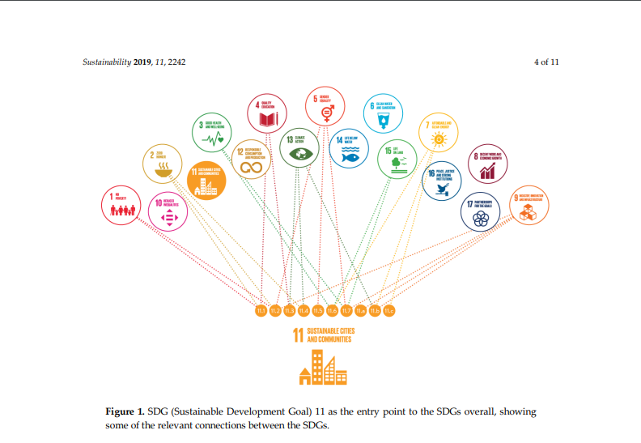
New Urban Transitions towards Sustainability: Addressing SDG challenges April 2019 Sustainability 11(8):2242

Slide 14
למה?
העולם עובר לדבר בשפה הזו, ולכן חשוב שנכיר אותה ונמתג בהתאם
לרשויות העשויות לחפש מימון ושת"פ עם רשויות וקהילות בחו"ל – זו עשויה להיות גישה הכרחית
קידום יעדי האו"ם הוא יעד לאומי, ולכן נדרש בדיווח שנתי
חלק משמעותי מהפעילות של הרשות נוגע או רלוונטי לאחד מיעדי האו"ם
סביר להניח כי בין שאר המגזרים – יתבקשו הרשויות המקומיות לדווח על פעילותן

Slide 15






מיזמים בתחום השירותים הקהילתיים
מיזמים בתחום החינוך והחינוך המשלים
מיזמים בתחום הבריאות הקהילתית
מיזמי טבע עירוני
שיוויון מגדרי ברשויות ובגופי המנהל

Slide 16













